Slide 1
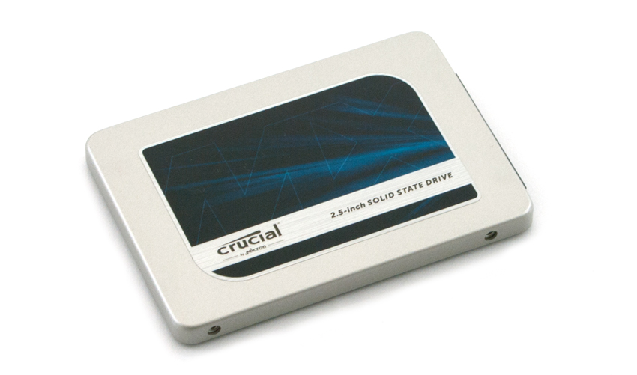
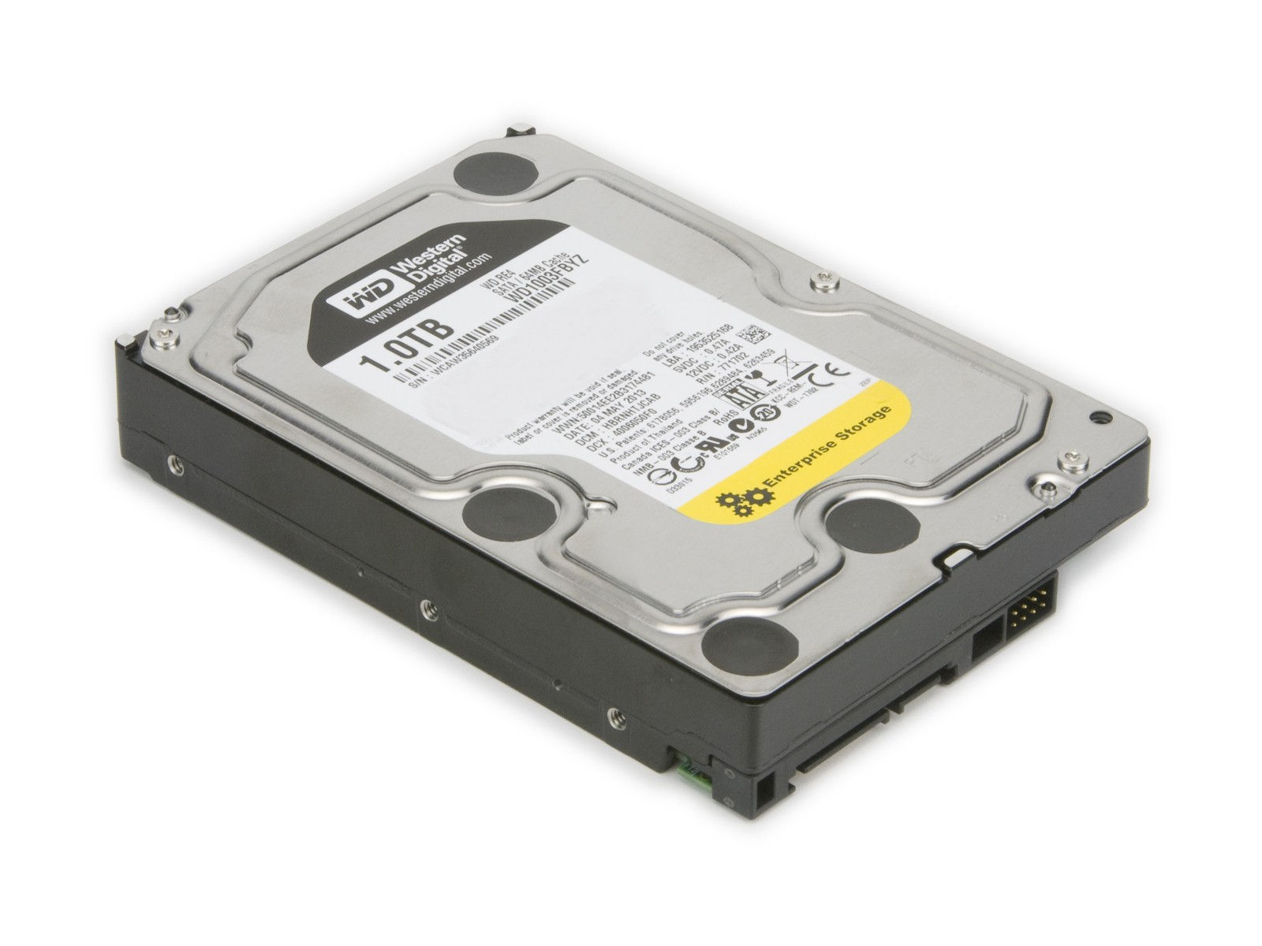
SSD und HDD
Von:
Rouven Kuhler & David Becker

Slide 2
Übersicht
Hard Disk Drive
Solid State Drive
HDD vs SSD
Hybrid Drive

Slide 3
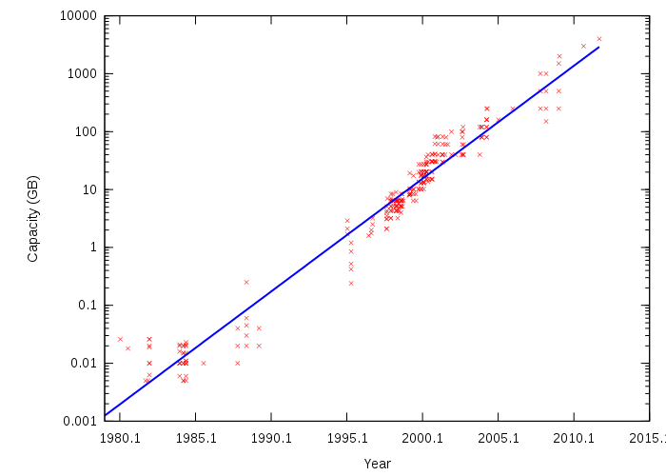
Hard Disk Drive
Erfunden 1954 von IBM
Nicht-flüchtiger Speicher
Rasanter Anstieg an Kapazität
Standartbaugröße 3.5''

Slide 4
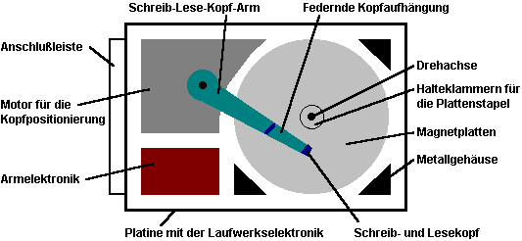
Hard Disk Drive

Slide 5
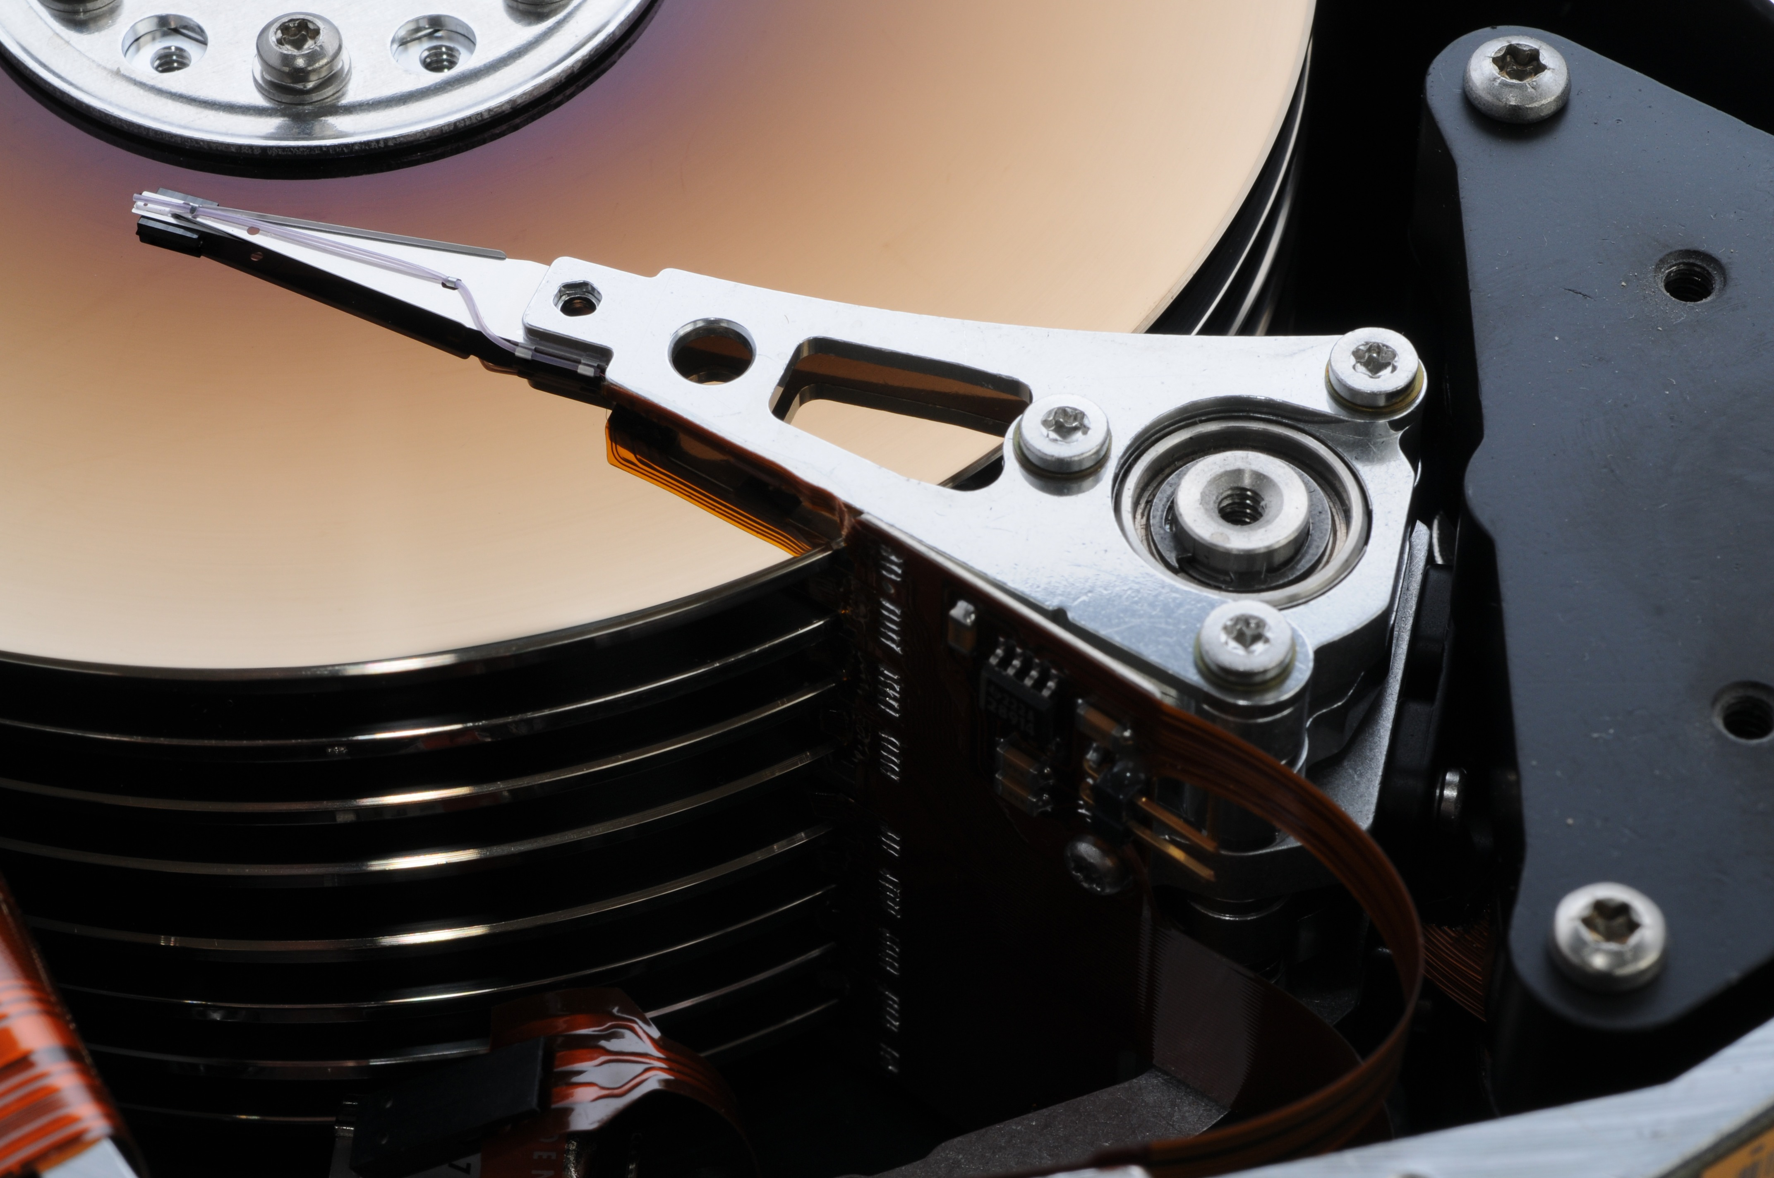
Hard Disk Drive

Slide 6
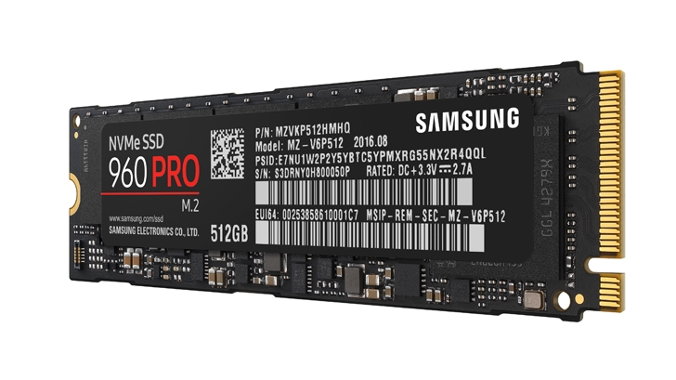
Solid State Drive
Markteinführung 1978
flüchtig(DRAM) oder nicht flüchtig(NAND Flash)
Ende 2016 mit 60TB für 2017 angekündigt
Standardbaugröße 2,5''

Slide 7
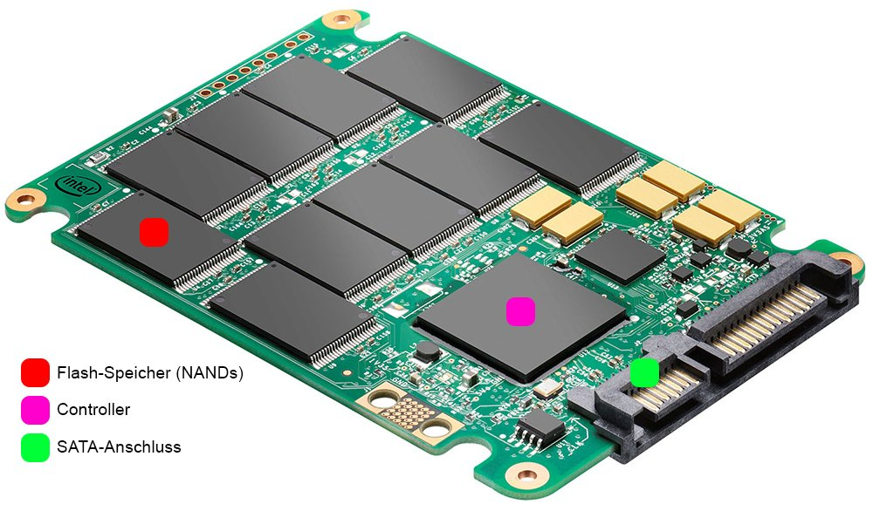
Solid State Drive

Slide 8
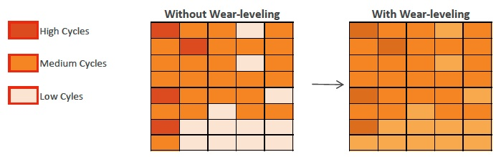
Solid State Drive

Slide 9
HDD vs SSD
 | HDD | SSD
Maximale Kapazität | 14 TB | 16 TB
Preis pro GB | 0,03$ | 0,20$
Leserate | 227MB/s | 519MB/s
Schreibrate | 160MB/s | 490MB/s
Betriebstemperatur | 5-55°C | 0-70°C
Stoßfestigkeit | 350g (60g im Betrieb) | 1500g
Stromverbrauch (Ruhe) | > 4W | < 1.3W
Empfindlichkeit durch Äußere Einflüsse | starke Anfälligkeit | geringfügige Anfälligkeit
Geräusche | vorhanden | nicht vorhanden
Verschleiß | mechanische Teile | Lebensdauer des Flashspeichers

Slide 10
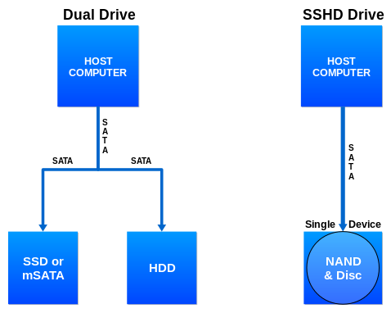
Solid State Hybrid Drive
Dual Drive
  Zwei seperate Festplatten
  Vom System einzeln referenzierbar
  Datenverwaltung manuell oder automatisch möglich
SSHD
  Einzelne Komponente in welcher HDD und Flashspeicher enthalten sind
  Datenverwaltung durch internen Controller
  Einzelspeicher nicht vom System ansprechbar

Slide 11
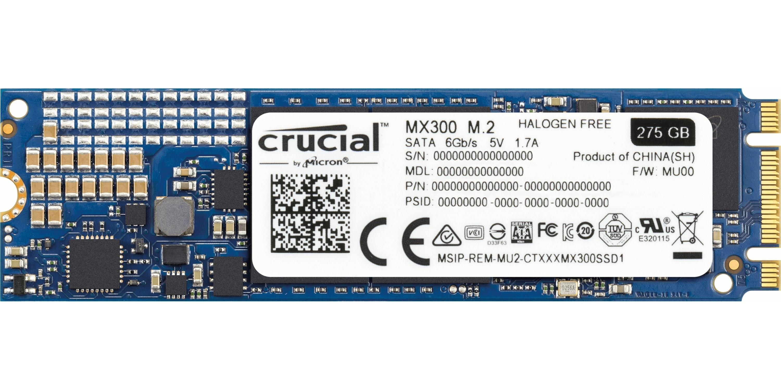
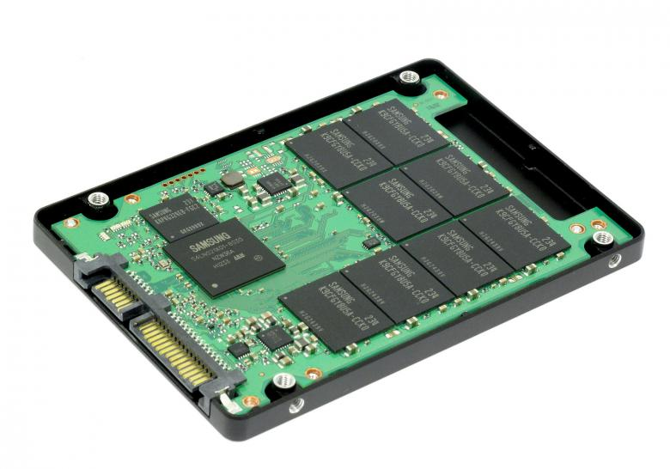
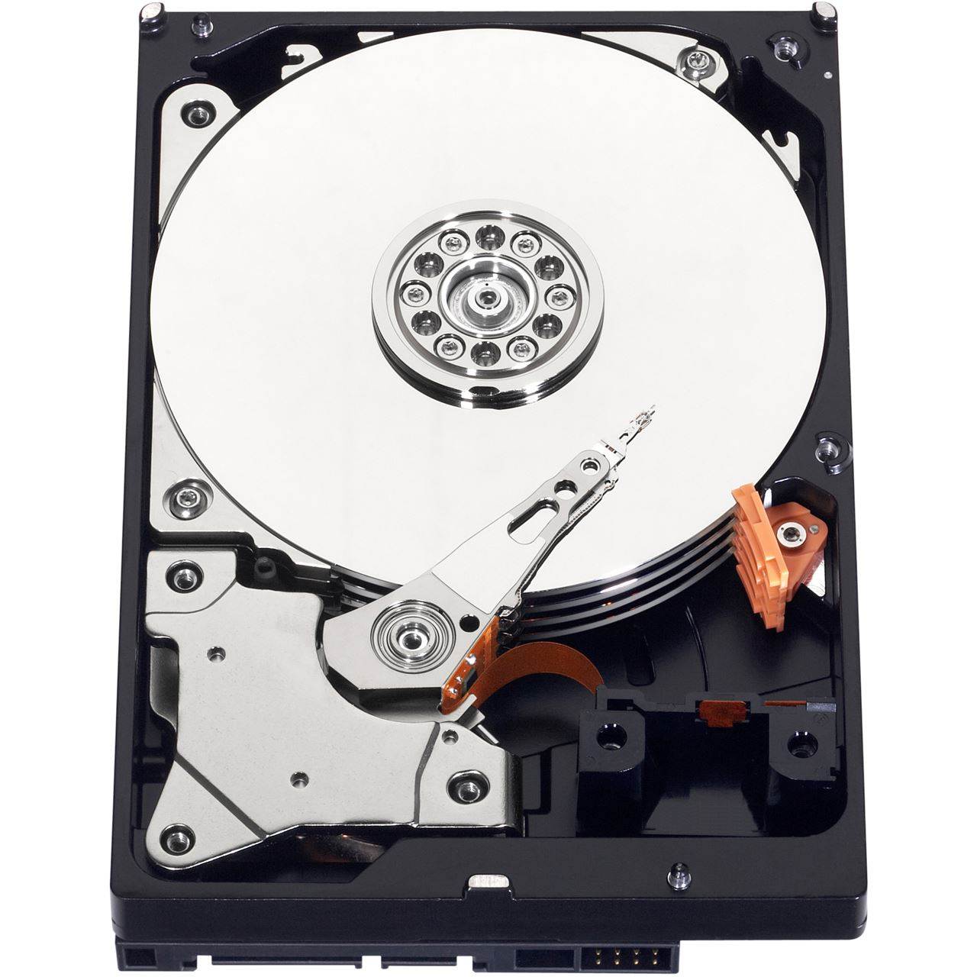
Fragen?

